Slide 1
Формирование коммуникативных жизненных компетенций у детей младшего школьного возраста с интеллектуальными нарушениями посредством сказки
Воробьева Ольга Ивановна
учитель-логопед,
МБОУ «С(К)ОШ №57 г.Челябинска»

Slide 2


Slide 3
Развитие речевой коммуникации
способность ориентироваться в социальных отношениях и умения включаться в них;
умение концентрировать внимание и реагировать на обращение окружающих;
восприятие речи;
умение подражать;
умение соблюдать очередность в разговоре;
умение применять навыки общения в повседневной жизни.

Slide 4
Коммуникативные умения при социализации детей с интеллектуальными нарушениями
сотрудничать
слушать и слышать
воспринимать и понимать (перерабатывать) информацию
говорить самому

Slide 5
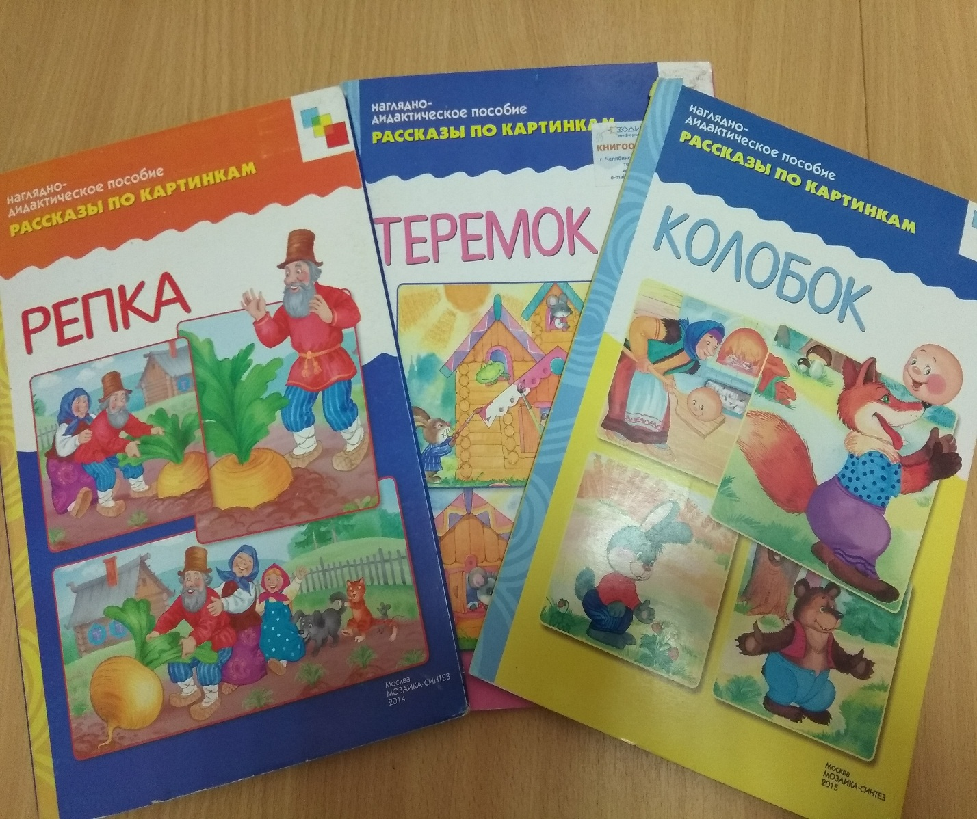
Сказка
- сюжетно-ролевая игра в сказку
- пальчиковые игры

Slide 6
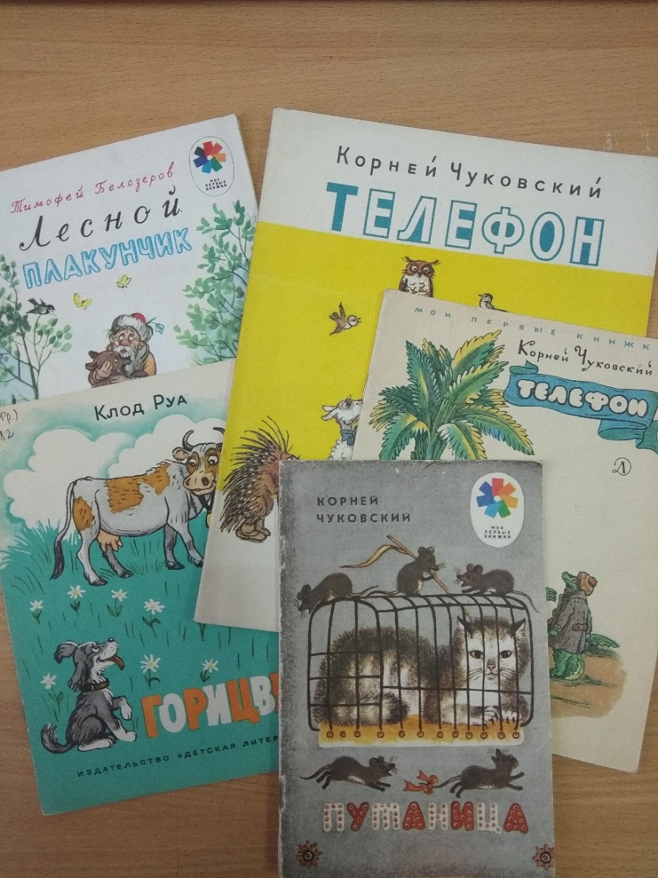
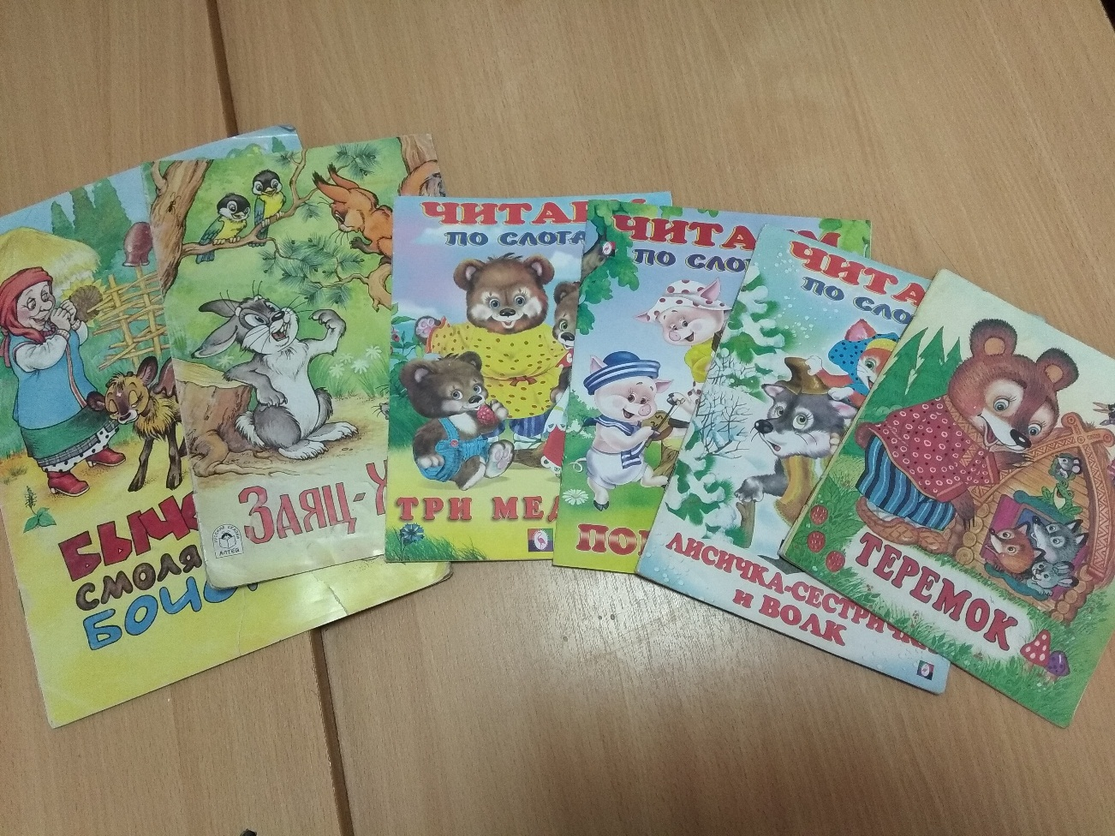
Театрализация сказки способствует активизации разных сторон речи детей:
-лексико-грамматического строя речи
- развитие диалогической и монологической речи
- совершенствование звуковой стороны речи и др.

Slide 7
В ходе «сказочных» занятий осуществляются следующие виды деятельности:
Слушание и запоминание сказок
Беседы по содержанию сказок
Пальчиковые игры по сказкам
Рассматривание иллюстраций к сказкам для правильного восприятия текста сказок
Инсценировка сказок
Игры - имитации
Дидактические игры
Отгадывание загадок по сказкам
Развивающие игры на основе сказочных образов и сюжетов, связанных с природой и животными

Slide 8
Задачи учителя-логопеда:
Развивать коммуникативные навыки
Развивать творческие способности
Регулировать эмоциональное и мышечное напряжение
Развивать навыки взаимодействия
Развивать внимание, восприятие, воображение
Развивать общую и мелкую моторику, координацию движений

Slide 9
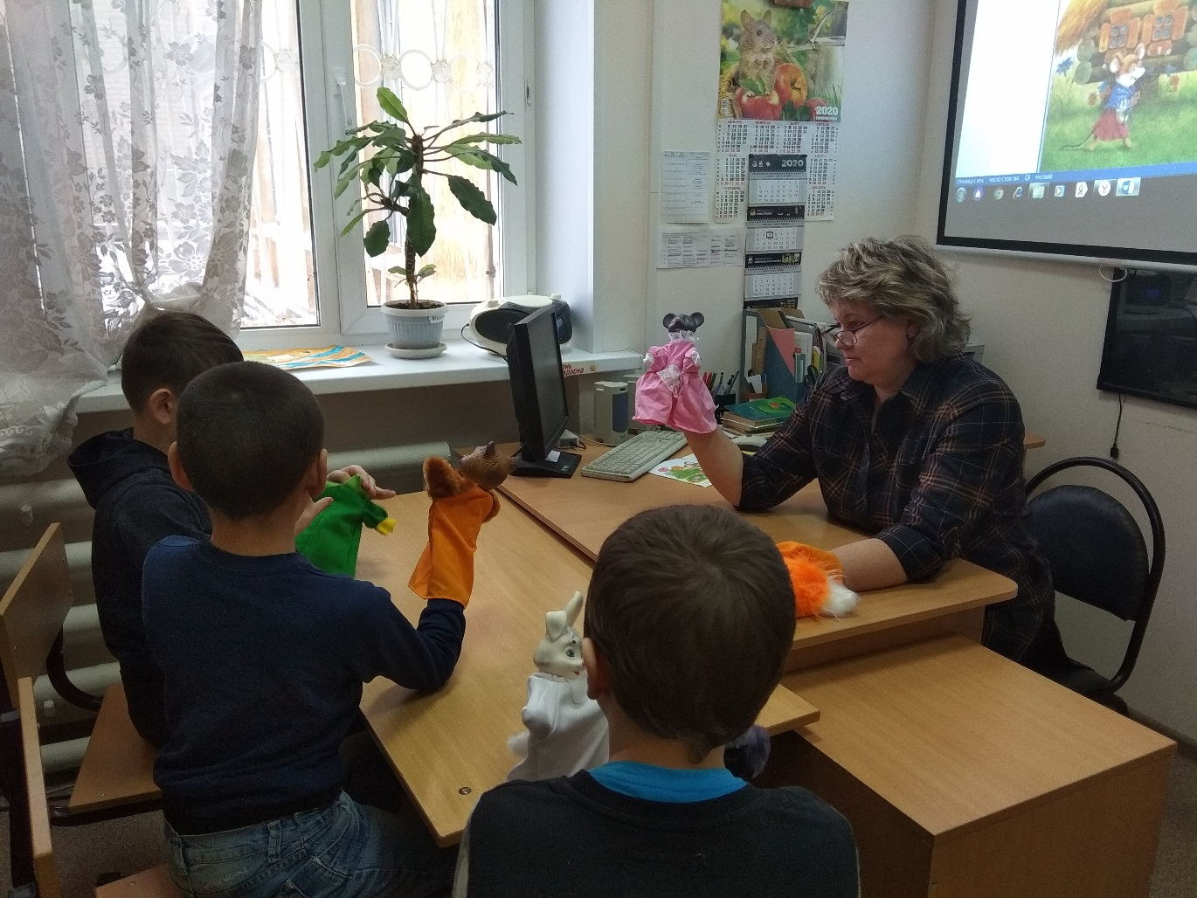
Работы со сказкой (театрализованной игрой) с детьми имеющими интеллектуальные нарушения, является весьма эффективным и многофункциональным методом

Slide 10
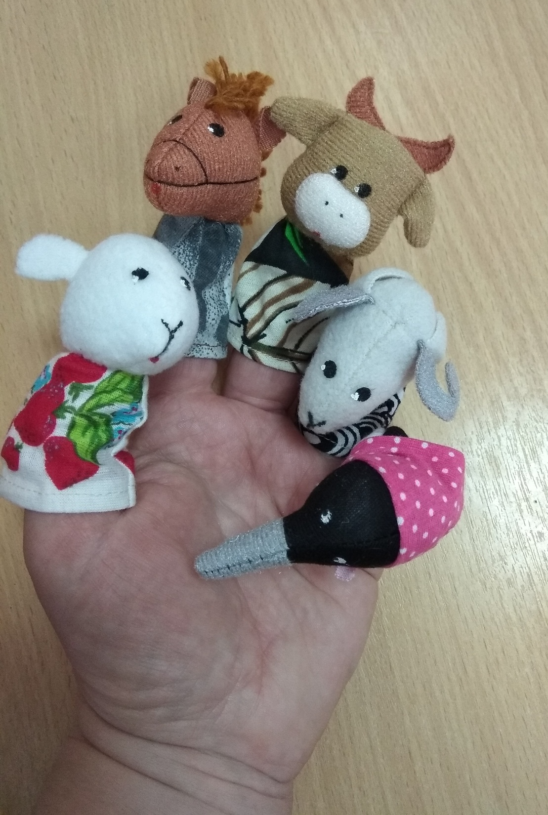
Разные виды кукол (сказочных персонажей):
- шагающие куклы
- пальчиковые куклы
- куклы-рукавички

Slide 11
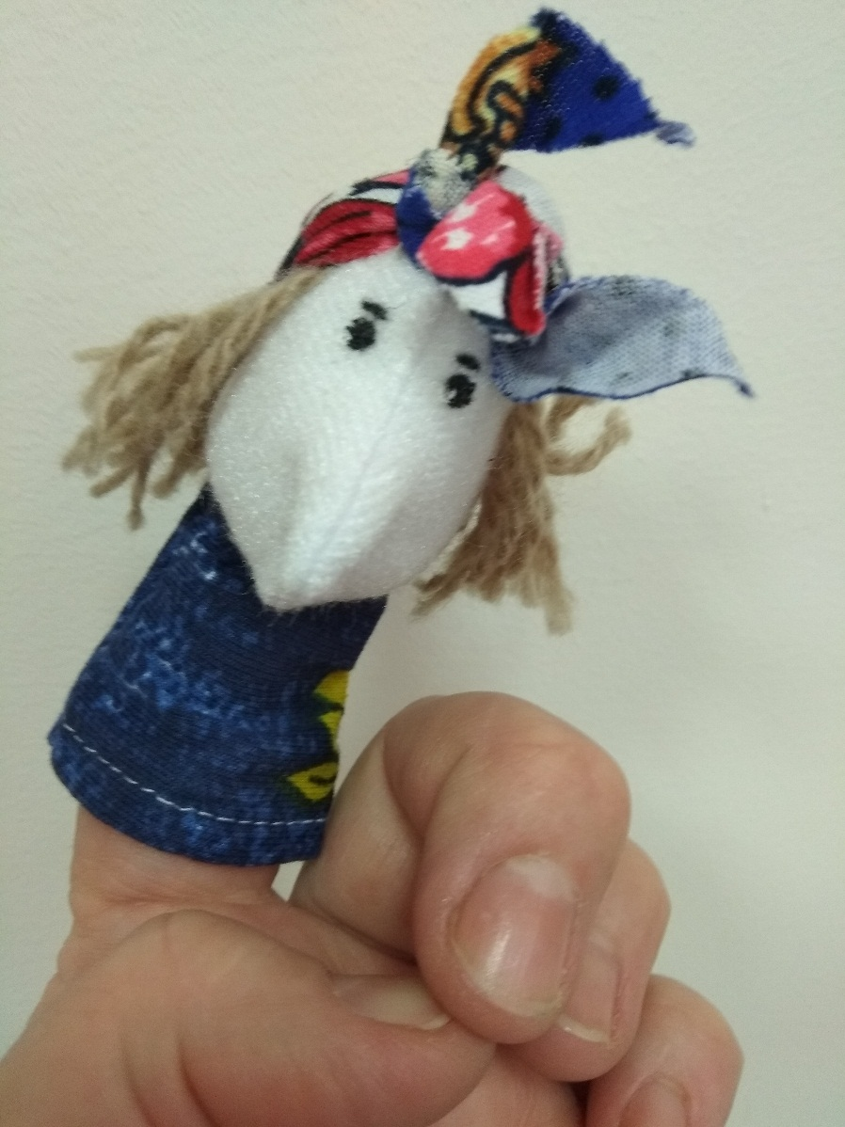
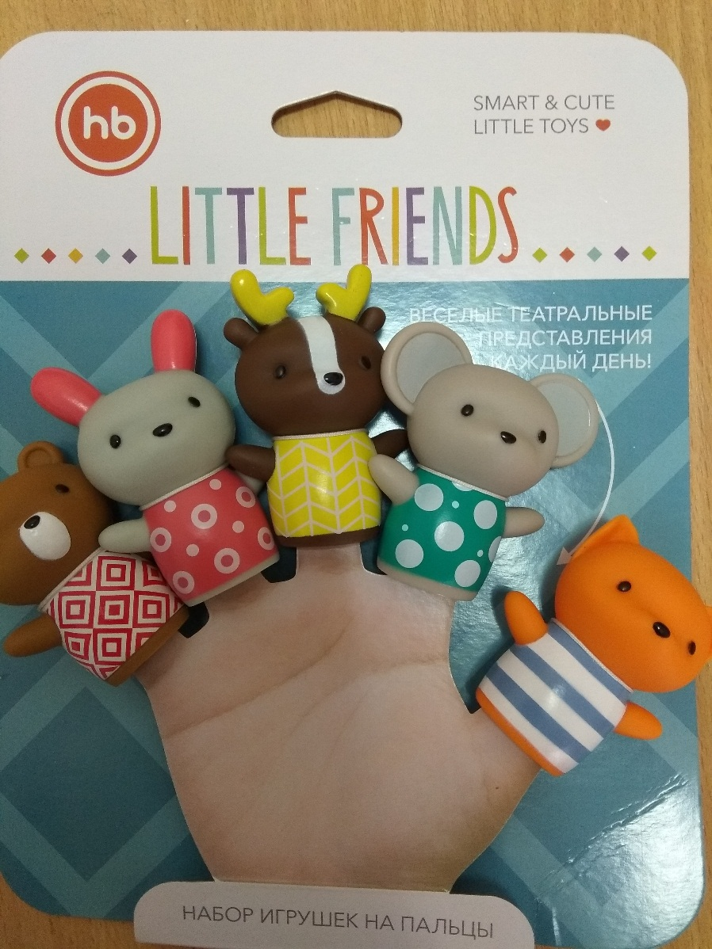
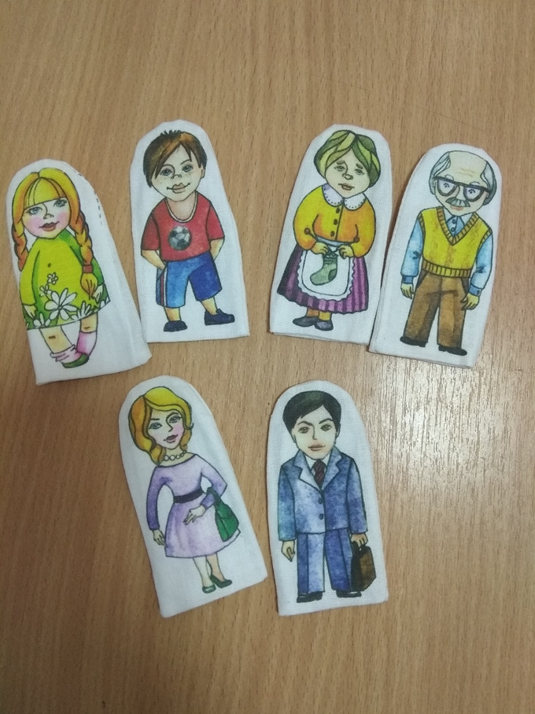
Пальчиковые куклы

Slide 12
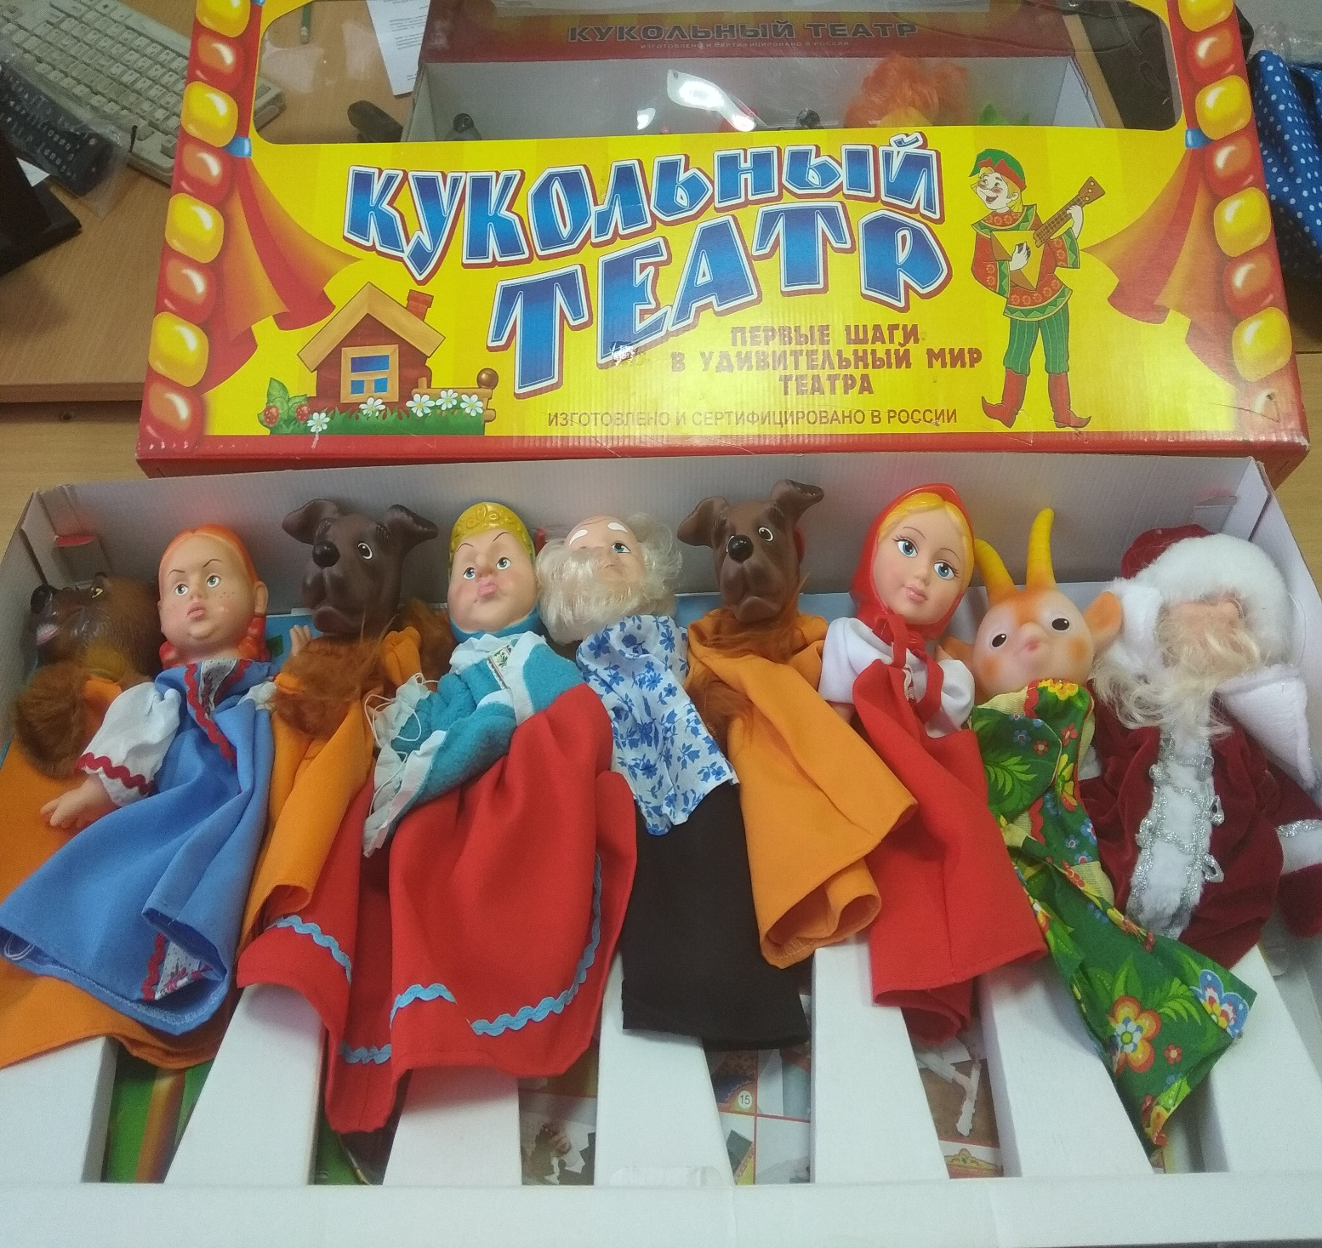
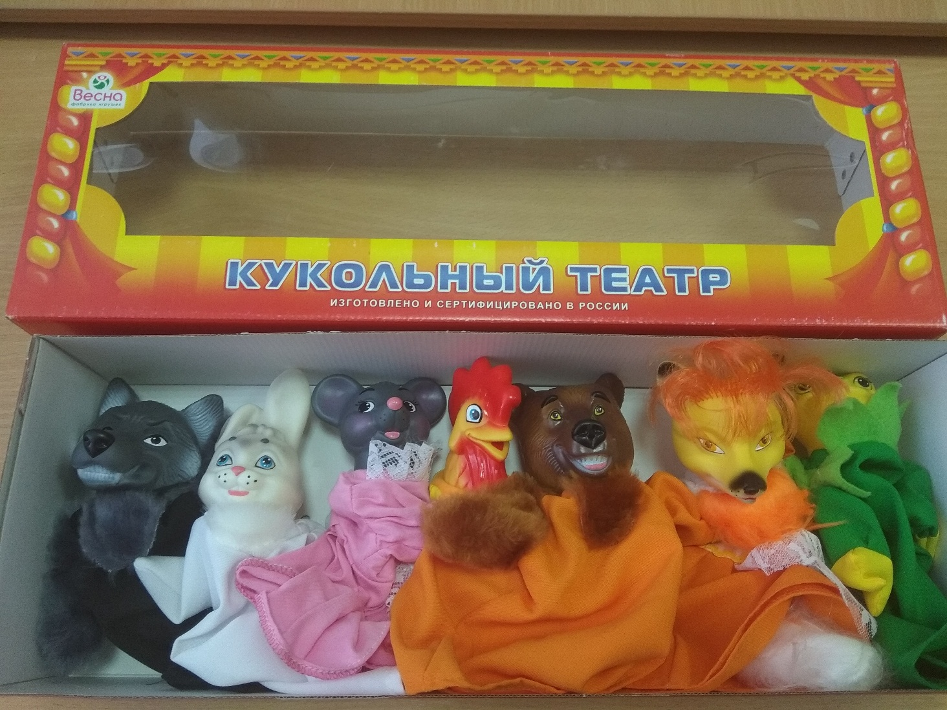
Пальчиковые куклы

Slide 13
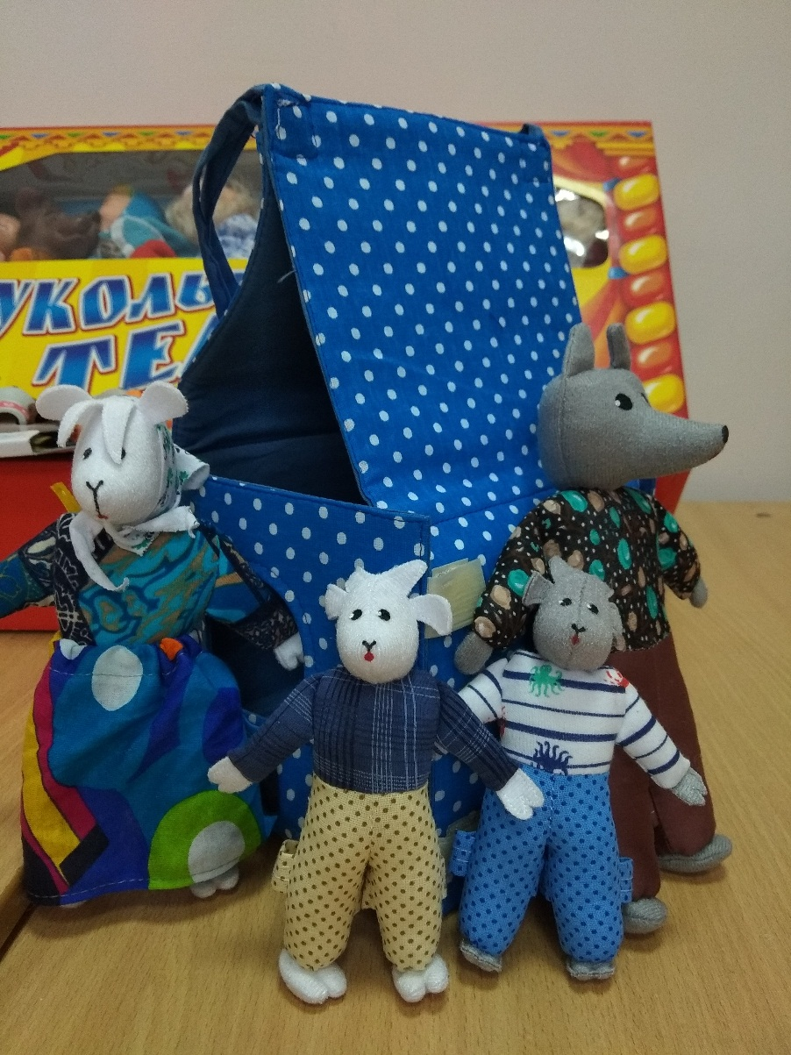
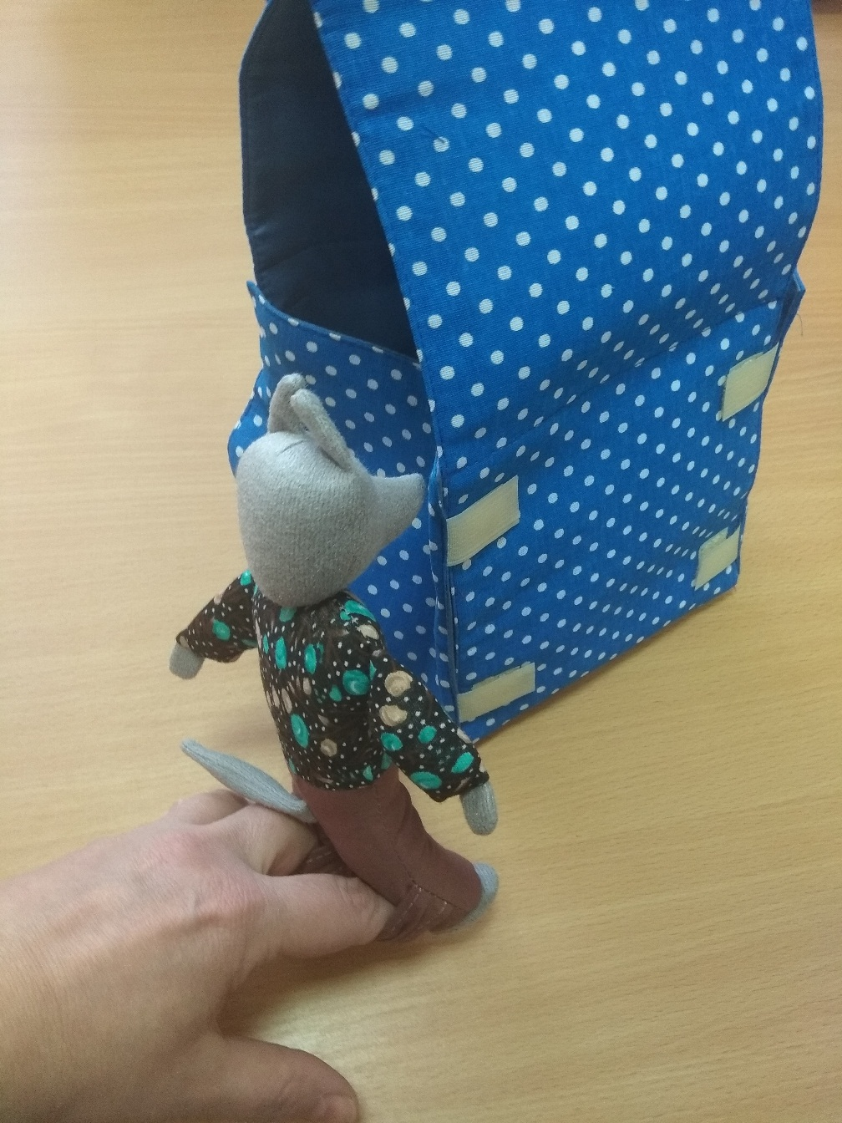
Шагающие куклы

Slide 14
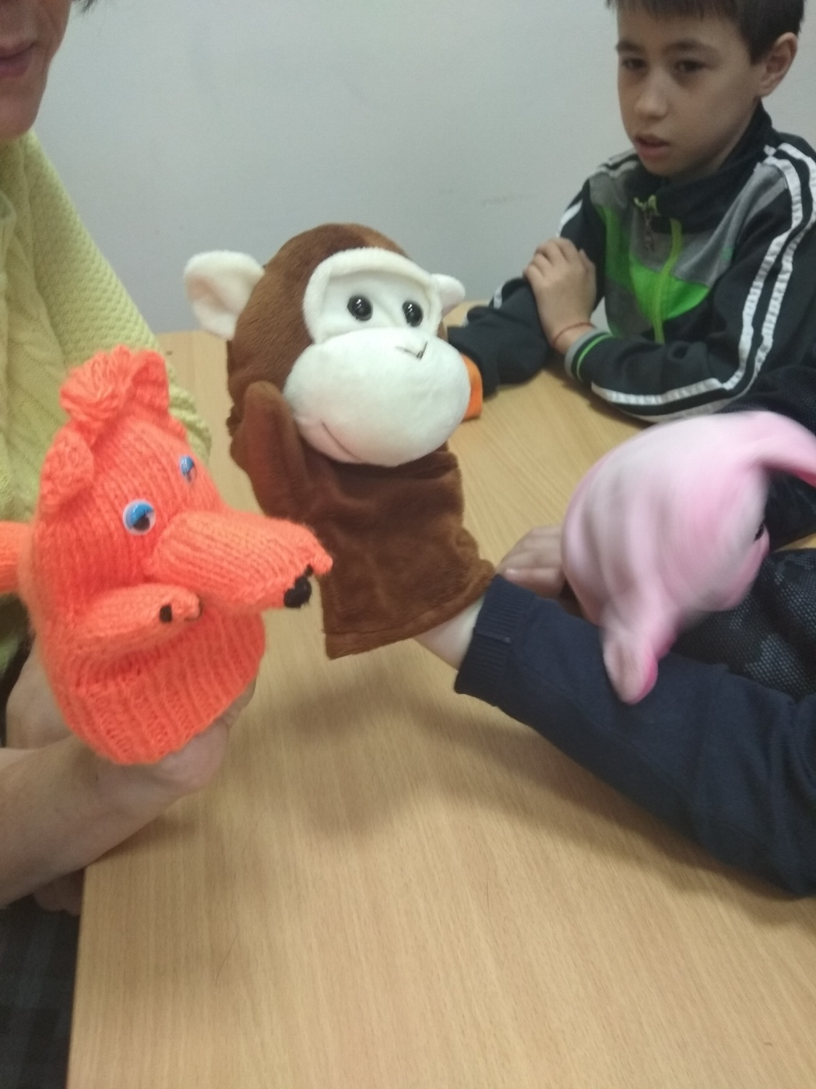
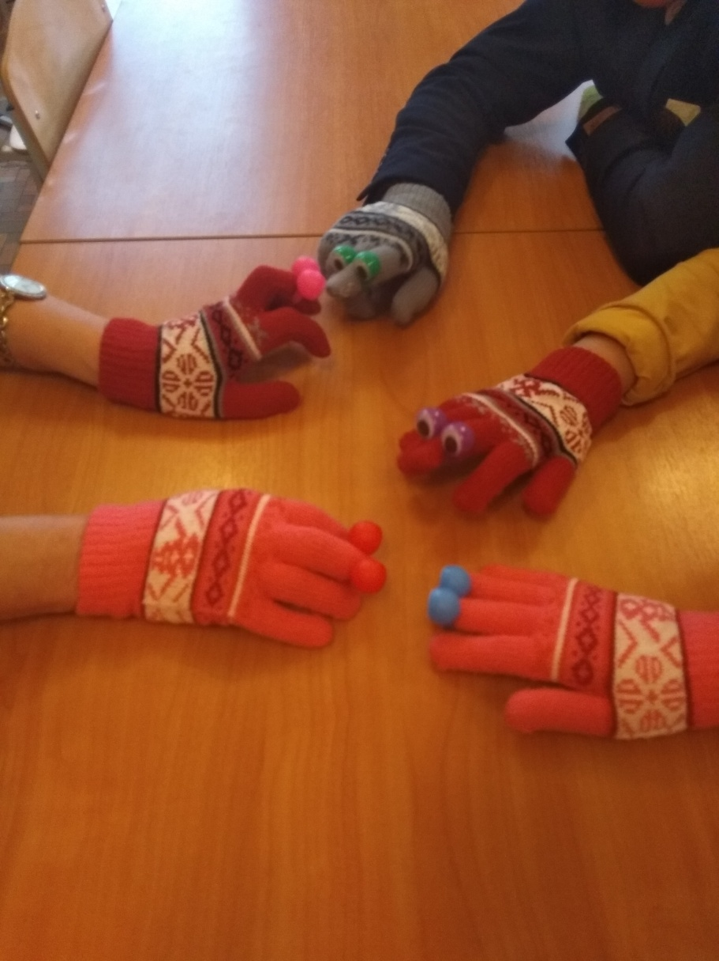
Куклы- рукавички

Slide 15
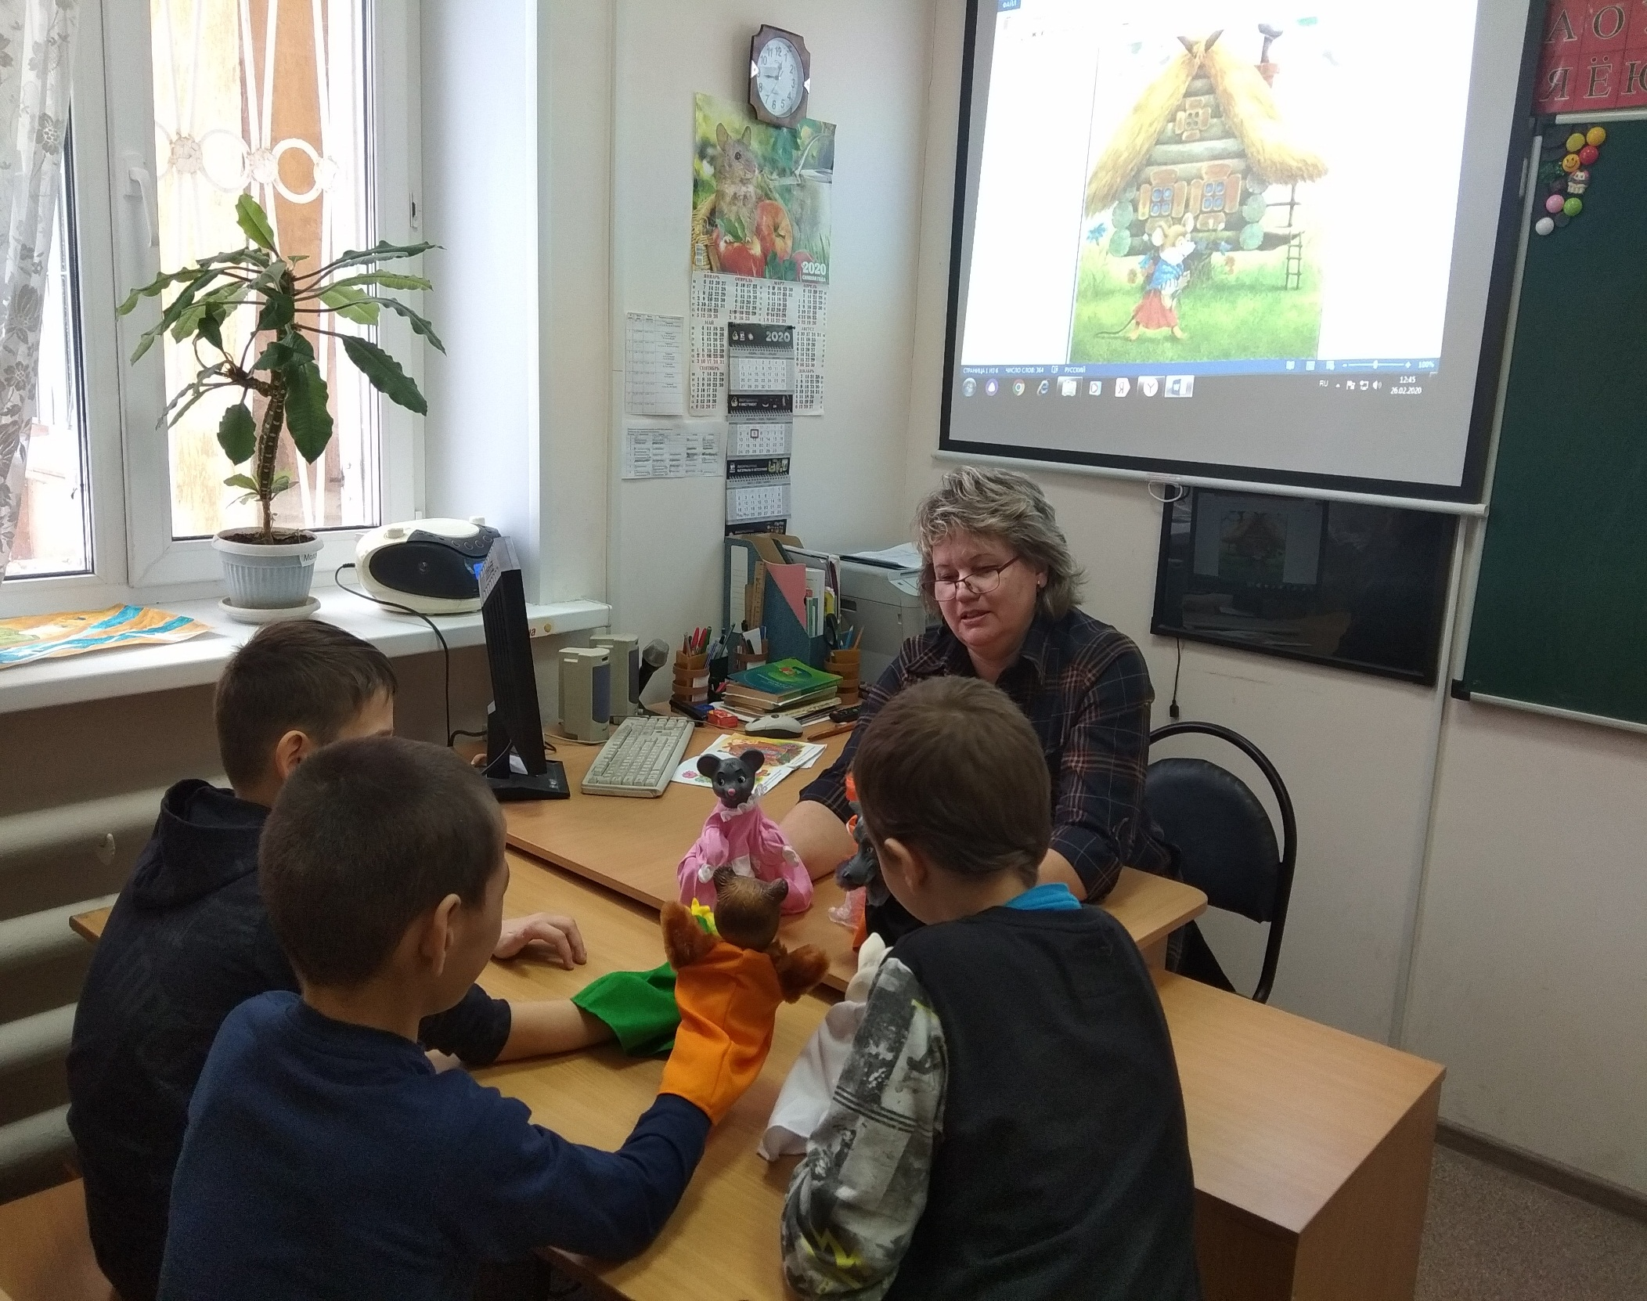

Slide 16
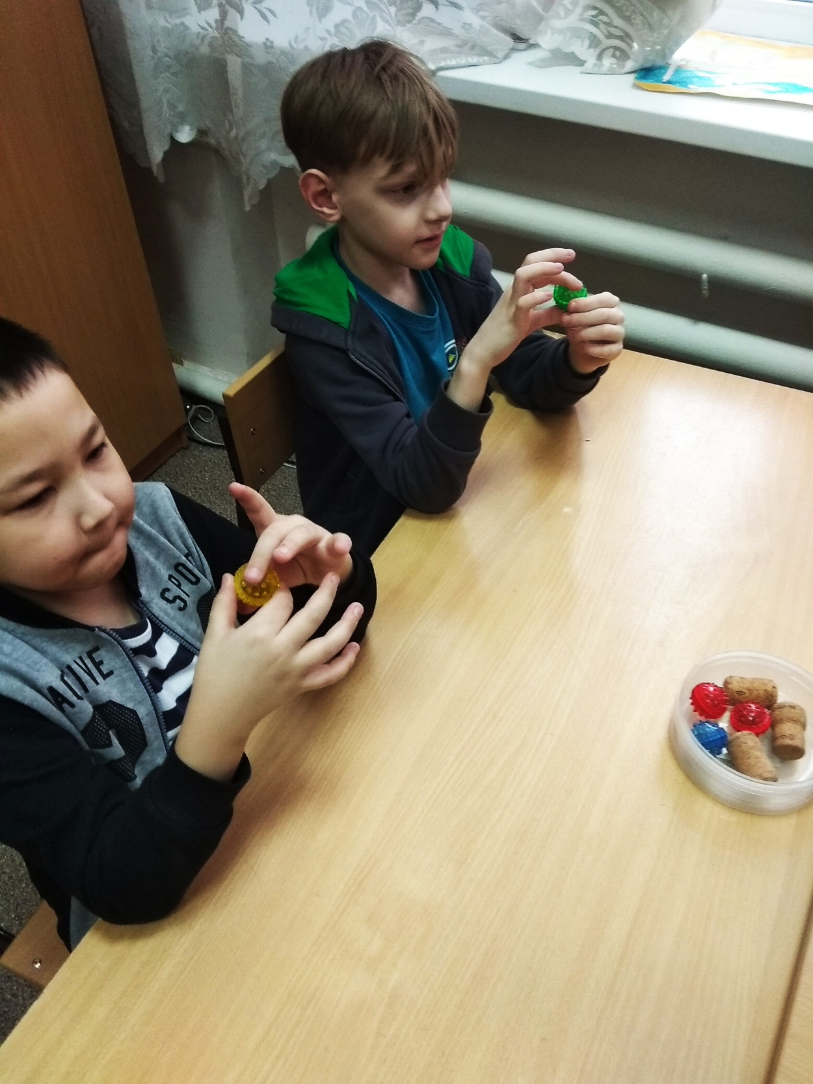
Подготовительные упражнения для детей
пальчиковая зарядка с «Ежиком»
(су-джок)

Slide 17
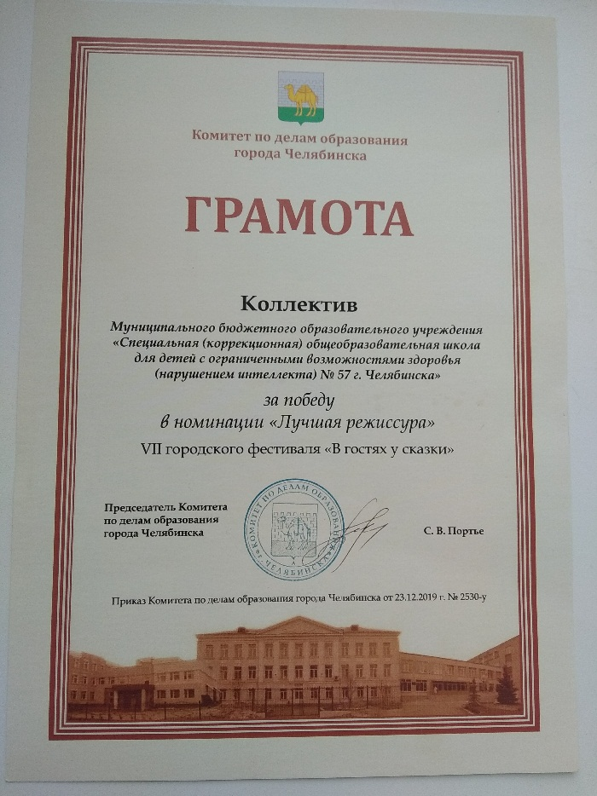
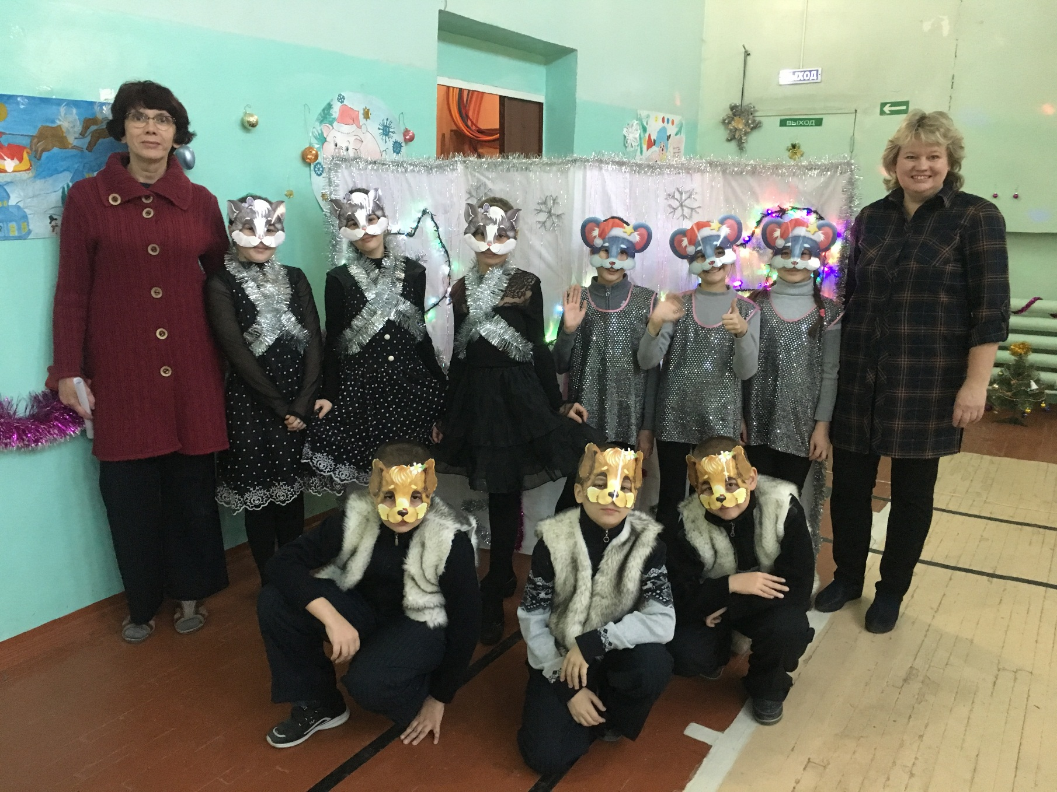
Конкурс-фестиваль «В гостях у сказки»

Slide 18
Такая работа способствует:
развитию эстетических чувств учащихся средствами театрального и изобразительного искусства
приобщению детей к театрально – художественному творчеству
раскрытию образа персонажа в театральной деятельности средствами выразительности (интонацией, мимикой, жестами)
формированию умения двигаться на сцене
повышению интереса детей к устному народному творчеству

Slide 19
конечная цель работы по формированию жизненно-важных компетенций у детей с интеллектуальными нарушениями -
научить их быть по возможности коммуникабельными
разумно активными
умеющими обращаться за помощью и принимать ее
быть культурными в поведении и вести здоровый образ жизни
быть полезными членами общества

Slide 20
Формирование коммуникативных жизненных компетенций у детей младшего школьного возраста с интеллектуальными нарушениями посредством сказки
Воробьева Ольга Ивановна
учитель-логопед,
МБОУ «С(К)ОШ №57 г.Челябинска»

